Slide 1
LPOO – LINGUAGEM DE PROGRAMAÇÃO ORIENTADA A OBJETO
Matriz

Slide 2
Introdução
Vetores e Matrizes em geral são caracterizadas por se tratarem de uma única variável de
um determinado tamanho que armazena várias informações do mesmo tipo.
Essas informações são gravadas na memória sequencialmente e são referenciadas através
de índices.
Vetores – Unidimensionais
Matrizes – Multidimensionais
São muito utilizados por exemplo, em desenvolvimento de jogos, análise de conjunto de
dados, desenhos, cálculos matemáticos entre outros.

Slide 3
Matriz
É uma variável que pode possuir mais de uma dimensão.
A declaração de matrizes bidimensionais em java deve obedecer a seguinte sintaxe:
Tipo[ ] [ ] nome_variável = new Tipo[qtde_linhas][qtde_colunas];
O Tipo deve ser especificado de acordo com o tipo de informação que será armazenada na
matriz (ex. int float, char, String...).
E a qtde_linha representa a quantidade máxima de linhas da matriz e qtde_colunas
representa a quantidade máxima de colunas da matriz.
É importante lembrar que as matrizes começam pelo índice 0 (zero) tanto na linha quanto
na coluna, para indicar a posição do primeiro elemento na matriz.

Slide 4


Matriz – Exemplo de Declaração e Inicialização
Também é possível inicializar o vetor no momento de sua declaração. Para isso veja a
sintaxe abaixo:
Tipo [ ][ ] nome_matriz = { { valor1, valor2}, {valor3, valor4}, {valor5, valor6} };
Sendo que cada chaves representa uma linha da matriz, portanto neste exemplo, a matriz
é do tamanho 3 (linhas) x 2 (colunas)
Declaração da variável matriz_exemplo com os valores atribuídos.
int [ ][ ] matriz_exemplo = { { 1, 2 }, { 3, 4 }, {5, 6} };
Índices/Posições
0
1
0
1
2
1 | 2
3 | 4
5 | 6
Conteúdo da posição linha 2 e coluna 1

Slide 5
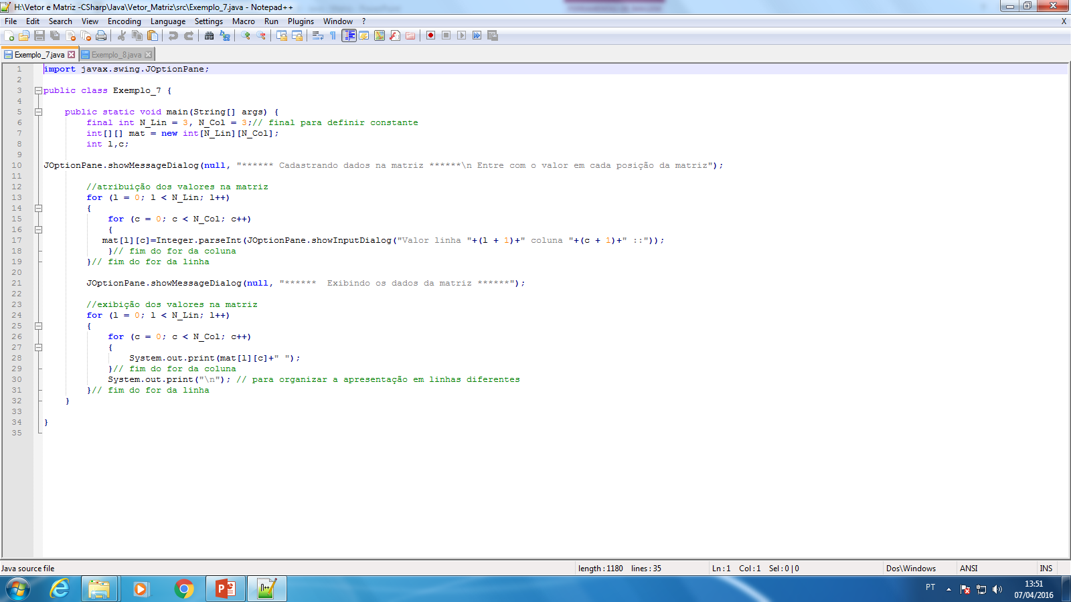
Exemplo 7 – Cadastro e Exibição de dados usando Matriz
Neste exemplo, o propósito
é cadastrar 9 números
Inteiros em uma matriz e
depois exibi-los na tela.
Observem que foi necessária
a declaração de apenas 1
variável para armazenar os
9 números inteiros e outras 2
variáveis do tipo int para
referenciar as posições
Linha e coluna na matriz.

Slide 6
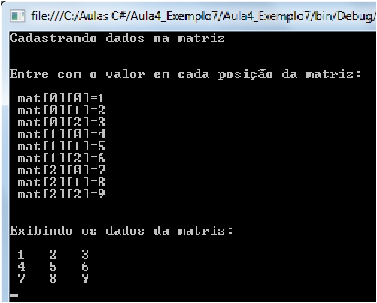
Exemplo 7 – Cadastro e Exibição de dados usando Matriz - Resultado
Foram digitados 9 números inteiros e na sequência todos os números foram exibidos na
tela, de acordo com o conteúdo de cada posição da matriz.
Notamos que para exibir no formato
de matriz, logo após o término
de cada iteração do segundo for,
foi usando um System.out.print("\n");
ou seja, após percorrer todas as
colunas de cada linha, é necessário
pular uma linha.

Slide 7
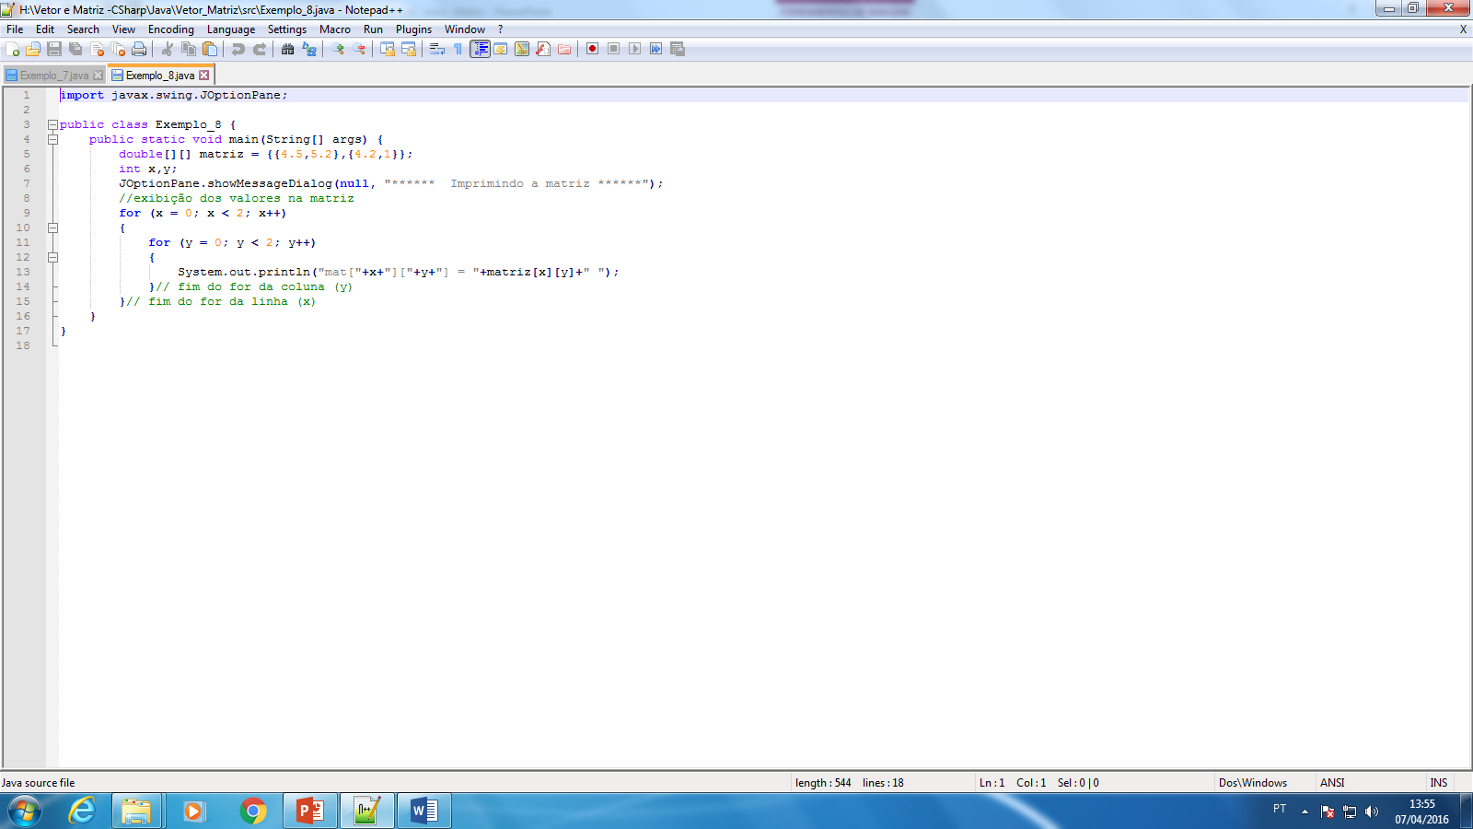
Exemplo 8 – Matriz com valores pré-definidos
Neste exemplo, a matriz foi declarada e já incializada com valores definidos em tempo de
programação. E na sequência os dados são exibidos na tela.

Slide 8
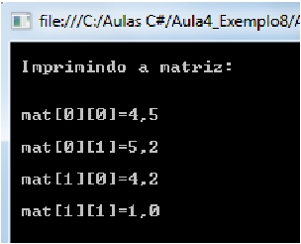
Exemplo 8 – Matriz com valores pré-definidos - Resultado
O resultado apresentado, mostra os valores reais sendo exibidos com apenas uma casa
decimal após a vírgula.

Slide 9
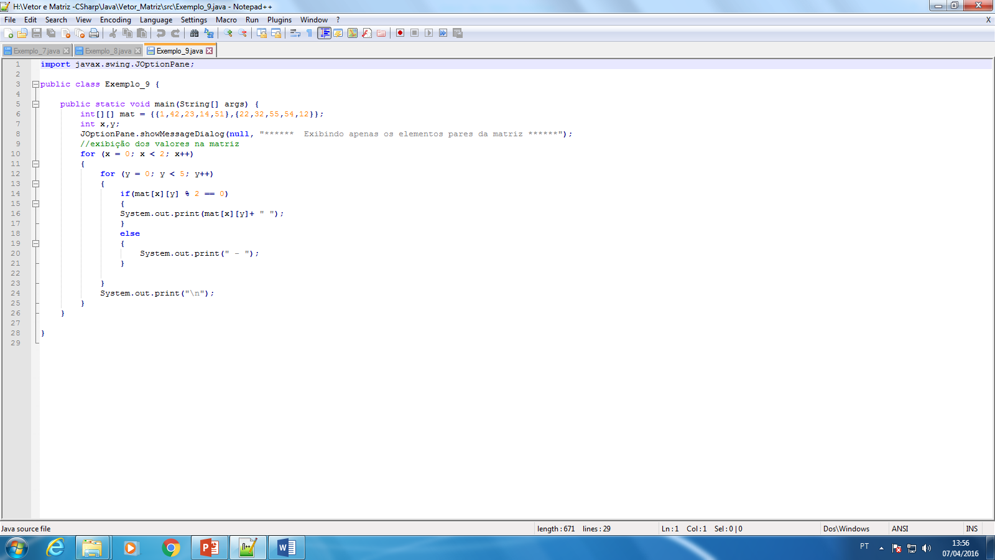
Exemplo 9 – Testando elementos da Matriz
Neste exemplo, a matriz também foi declarada e já incializada com valores definidos em
tempo de programação. E na sequência os dados são exibidos na tela.

Slide 10
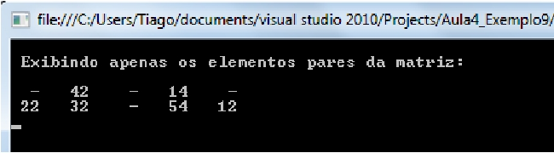
Exemplo 9 – Testando elementos da Matriz - Resultado
O resultado apresentado, mostra apenas os valores pares que estão armazenados na
matriz.

Slide 11
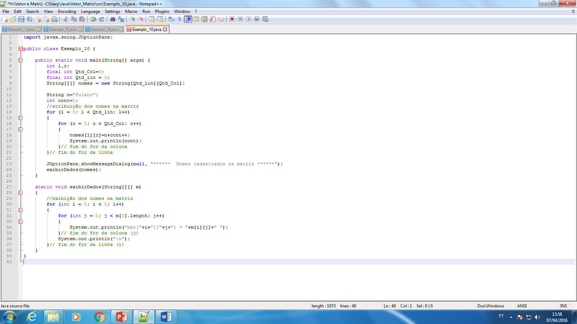
Exemplo 10 – Passando matriz por parâmetros
Neste exemplo será enviada uma
matriz por parâmetro para o
método exibirDados.
Este método irá receber a matriz e
por meio de uma estrutura de
repetição, irá exibir os dados que
estão armazenados nesta Matriz.
O método GetLength é utilizado
para verificar a quantidade de
de linhas (0) e colunas (1) da matriz
passada por parâmetro.

Slide 12
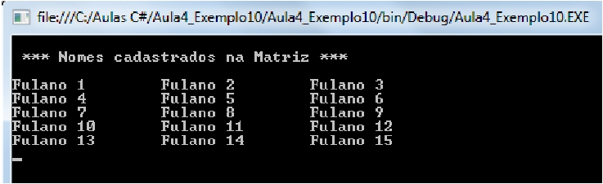
Exemplo 10 – Passando matriz por parâmetros - Resultado
Esta matriz contém 15 nomes, que foram gerados automaticamente, usando uma string n
com texto “Fulano” e a cada iteração, uma variável cont servindo de contador, foi
concatenando um número a essa string.

Slide 13
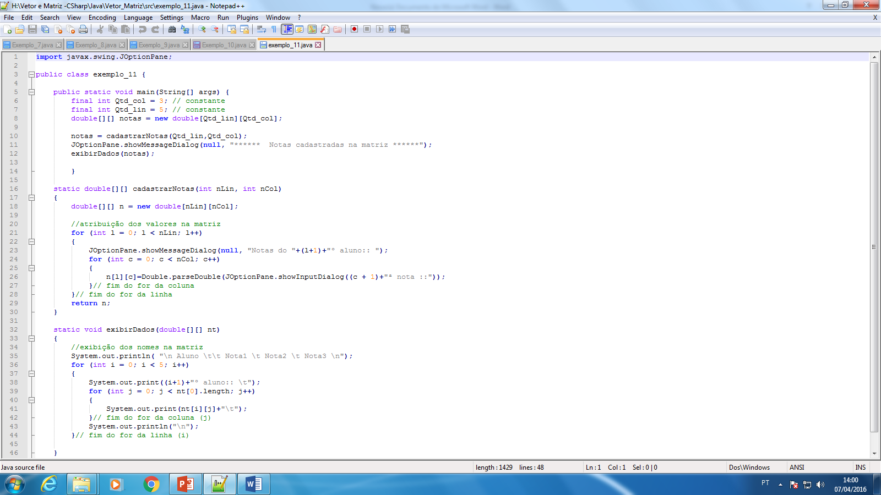
Exemplo 11 – Método que retorna Matriz
Neste exemplo serão enviadas por parâmetro a quantidade de linhas e colunas da matriz
para ser realizado o cadastro de notas de alunos (método cadastrarNotas) e na sequencia
srão exibidas as informações cadastradas na matriz (método exibeDados).
No método principal (Main) apenas realizada a chamada de outros métodos, não existe
processamento neste método, o que torna o código fonte mais “limpo”/“claro” em
relação as etapas qe devem ser executadas.

Slide 14
Exemplo 11 – Método que retorna Matriz (continuação)
O método cadastrarNotas será responsável por realizar a leitura das 3 notas para cada
aluno e ao final retorna uma matriz com todas as notas cadastradas.

Slide 15
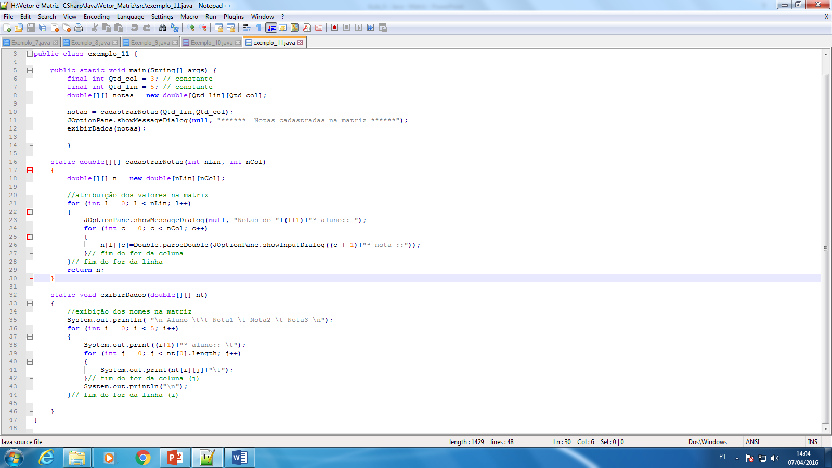
Exemplo 11 – Método que retorna Matriz (continuação)
O método exibirDados será responsável por exibir todos os dados cadastrados na matriz.

Slide 16

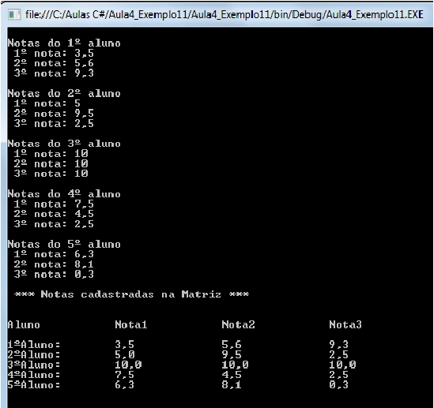
Exemplo 11 – Método que retorna Matriz - Resultado

Slide 17
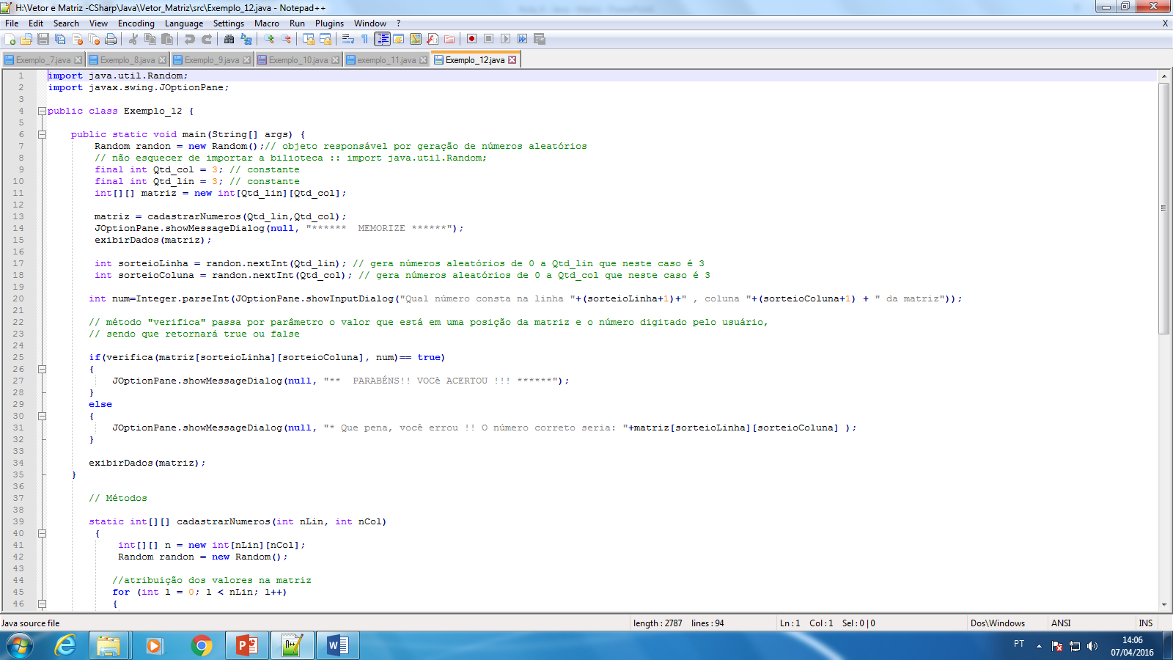
Exemplo 12 – Gerando números aleatórios na Matriz
Neste exemplo serão gerados números aleatórios entre 0 e 50 e serão armazenados em
uma matriz. Logo em seguida o usuário deverá tentar adivinhar um número que está em
uma determinda posição da matriz. A posição linha x coluna será
escolhida aleatoriamente.

Slide 18
Exemplo 12 – Gerando números aleatórios na Matriz (continuação)
Continuação do método Main.

Slide 19
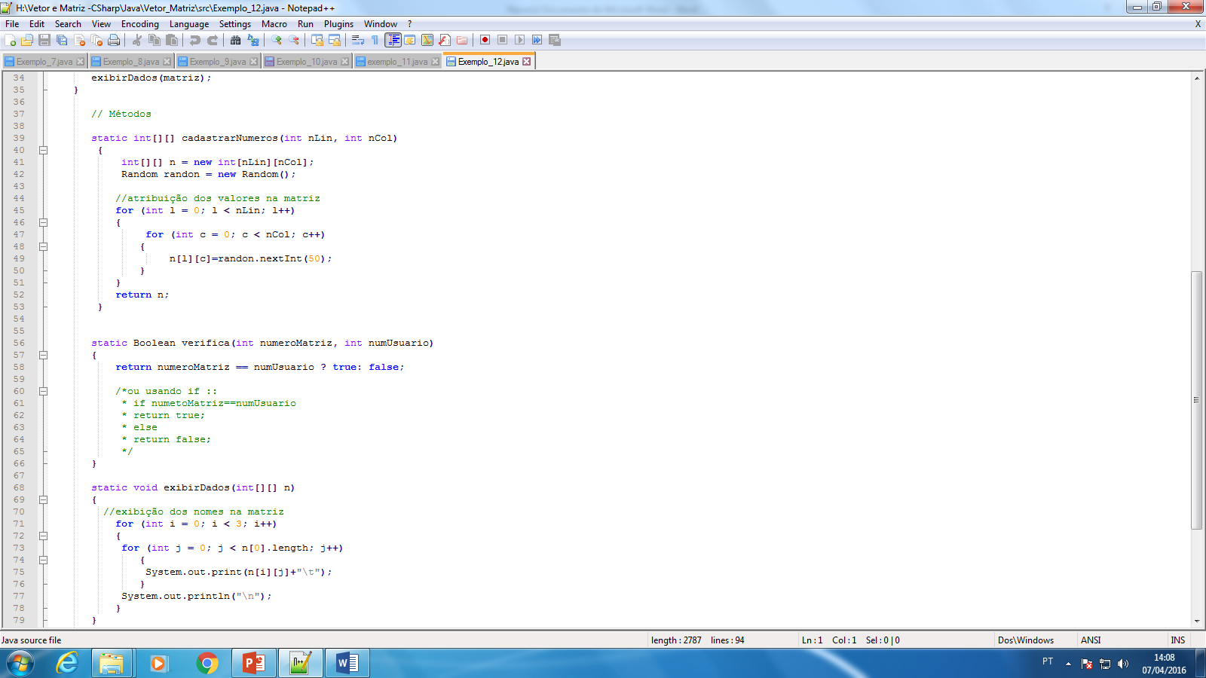
Exemplo 12 – Gerando números aleatórios na Matriz (continuação)
Método cadastrarNumeros,
responsável por gerar
números aleatórios e
armazenar na matriz..
Método verifica, responsável
por testar se o número de uma
determinada posição da matriz
é igual ao número digitado pelo
usuário

Slide 20
Exemplo 12 – Gerando números aleatórios na Matriz (continuação)
Método exibirDados, responsável por exibir todos elementos armazenados na matriz.

Slide 21
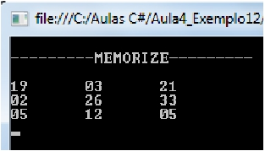
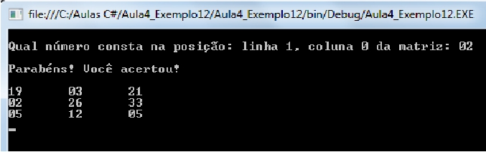
Exemplo 12 – Gerando números aleatórios na Matriz - Resultado
Apresentação dos resultados, levando em consideração o acerto do número sorteado.

Slide 22
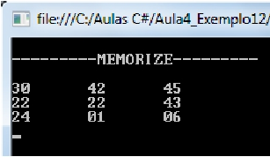
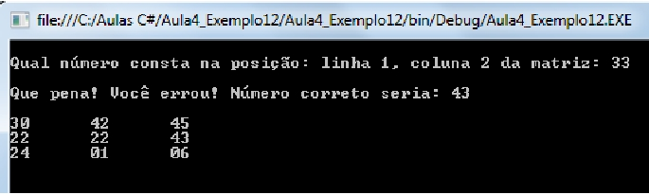
Exemplo 12 – Gerando números aleatórios na Matriz - Resultado
Apresentação dos resultados, levando em consideração o erro do número sorteado.

